Slide 1
語音控制展示機
2026.08.17

Slide 2
產品目的
用語音來取代繪王之前提出的手勢控制器
第一階段先以原生USB來連接電腦
第二階段再以藍芽來連接電腦(如果有需求的話)

Slide 3
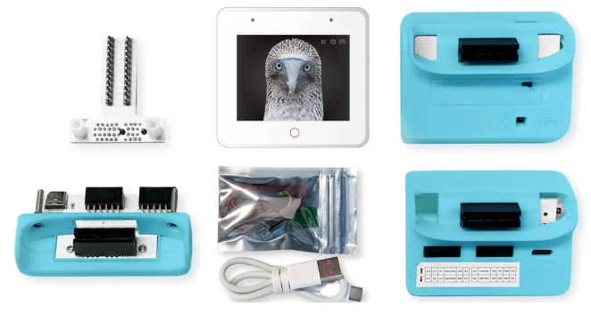
產品簡述
將ESP32-S3-BOX-3改成支援USB HID裝置，透過內建的語音模組來實現語音控制的功能

Slide 4
繪王的操作需求
語音 | 送出按鍵
向左切換 | Left
向右切換 | Right
往上滑動 | Page Up
往下滑動 | Page Down
放大 | Ctrl + +
縮小 | Ctrl + -
畫布往上 | Space + 滑鼠上移
畫布往下 | Space + 滑鼠下移
畫布往左 | Space + 滑鼠左移
畫布往右 | Space + 滑鼠右移
畫布往左轉 | Alt+F13
畫布往右轉 | Alt+F14

Slide 5
操作說明
啟動語：嗨繪王
講了啟動語後經過7秒沒有回應就停止接收指令
若講了指令後重新計算7秒並等待下個指令

Slide 6
範例
收到嗨繪王，開始接收指令，例如收到放大則送出Ctrl + +
收到嗨繪王，開始接收指令，例如收到放大則送出Ctrl + +，重新計算七秒鐘並繼續接收指令。
收到嗨繪王，開始接收指令，後經過7秒沒有收到指令就停止接收指令，等待收到下個啟動語再進行接收指令的動作

